Slide 1
豊かな環境づくり大阪
行 動 計 画
豊かな環境づくり大阪
行 動 計 画
(2026年度)
豊かな環境づくり大阪府民会議
202６年2月

Slide 2
豊かな環境づくり大阪府民会議
目 次
１ 基本理念
２ 行動テーマ・取組項目
３ 府民会議の取組
４ 取組項目ごとの行動例
５ 参考資料

Slide 3
１ 基本理念
豊かな環境づくり大阪府民会議
環境・社会・経済の統合的向上による
持続可能な社会づくり
自然と共生する社会づくり
健全で恵み豊かな環境を継承し、持続可能な社会を実現するためには、社会経済システムに環境配慮が織り込まれ、環境面のみならず経済、社会面でも健全で持続的である必要があり、国連の持続可能な開発目標（SDGs）においてその目標が設定されています。
大阪における高度な都市活動が、地域はもとより世界の環境・経済・社会の各側面と深く関係することを認識し、資源・エネルギーの消費抑制や循環的な利用、倫理的消費（エシカル消費）等、持続可能な社会づくりに向けて行動します。
自然は、食材や木材などの衣食住に関わる資源の供給、都市の気候緩和や土砂災害防止などの防災・減災機能、森林浴などの自然体験や芸術、地域の風土に根付いた信仰や祭り、食文化などの文化的な多様性を支えているなど様々な恵みを私たちに与えてくれています。
自然の一員である私たちは、自らの命・生活・心のよりどころである自然を地球的な視野にたって守り育て、生物多様性を保全し、自然と人とが共生する社会づくりに向けて、行動します。
ゆとりと潤いのある美しいまちづくり
豊かな環境を育む人づくり
大阪では、新たな交流の時代を迎えて、生活環境の質を高め、世界都市にふさわしい魅力と個性、風格を備えたまちづくりが求められています。
豊かで潤いのある緑や水辺の空間を確保し、美しい景観を創造するとともに、歴史的・文化的遺産が保全・活用された大阪らしい文化の香りあふれるまちを形成するため、行動します。
一人ひとりが人間と環境とのかかわりについて理解を深め、環境に配慮した生活や責任ある行動をとり、社会構造を環境に配慮した持続可能なものへと変革していくことが求められています。
次世代を担う若い世代を含むすべての世代が豊かな環境づくりに主体的にかかわることができる意識や行動力を育成するため、行動します。

Slide 4
２ 行動テーマ・取組項目
豊かな環境づくり大阪府民会議
共通テーマ
2030 SDGs目標年を見据え、 2025大阪・関西万博での取組を継承し、
あらゆる主体が意識を変え、行動する
＜脱炭素社会への転換＞
気候変動が世界的に危機的状況にあることをすべての主体が認識し、化石エネルギー依存から脱却し、2050年までに二酸化炭素の排出量が実質ゼロ（カーボンニュートラル）となる “脱炭素社会”への転換を図るため、ビジネススタイルやライフスタイルの変革を大胆に進めていきます。
取組項目
Ⅰ 脱炭素に向けた意識と行動変容 ／ Ⅱ 環境に配慮した移動・輸送手段の選択
＜循環型社会の構築＞
廃棄物の発生抑制や資源の循環的な利用等により、資源消費を抑制し環境負荷を低減するため、一人ひとりのライフスタイルの変革や、サーキュラーエコノミーなど社会経済活動の転換に向けた取組を進めていきます。プラスチックごみによる海洋汚染対策を率先して進め、「大阪ブルー・オーシャン・ビジョン」の達成に貢献します。
取組項目
Ⅲ 環境に配慮した消費・調達の推進 ／ Ⅳ 資源効率性を高める行動と３Ｒの推進
＜自然と調和した地域づくり＞
大都市である大阪において、各主体の協働のもと、生物多様性に配慮した経済・社会活動、身近な自然環境の保全・再生、豊かな水辺やみどりの空間の確保を通じて、生物多様性を保全し、自然と調和した地域づくりを行い、ネイチャーポジティブに向けた取組を進めていきます。
取組項目
Ⅴ 自然環境の保全とふれあいの推進 ／ Ⅵ 豊かなみどり空間づくりの推進

Slide 5




３ 府民会議の取組
豊かな環境づくり大阪府民会議
活発かつ積極的な情報発信により、構成員同士はもとより、あらゆる世代の府民、事業者、団体による「連携」や「協働」を促進し相乗効果をもたらす取組を展開します。
特に次世代を担う若者世代から、地域の幅広い主体におけるSDGsの理解と関心を高め、地域の取組の展開と、情報発信を図ります。
  交流・連携機会の創出、情報共有の促進
地域の様々な主体、若年層を含む全世代が参加・交流する機会の創出と、SNS等を活用した情報共有を促進し、気づきを得る機会をつくります。
➊ 構成員の取組の“発信”
➋ 構成員以外の取組や最新情報の“学習”“研究”
➌ 構成員、あらゆる主体・世代間の“交流”“連携”
  主体間連携を促進する各種事業の実施
行動テーマを踏まえ、ターゲットを明確にした戦略的な事業を企画し、あらゆる主体・世代間の連携・協働を促進すべく取組を実施します。
行動テーマ | 各種事業・分科会
脱炭素社会への転換 | おおさか環境デジタルメディア学生コンテスト（分科会） 学生環境サミット（分科会） ゼロカーボン・ダイアローグ
循環型社会の構築 | おおさか３Ｒキャンペーン（分科会） おおさかマイボトルパートナーズ（分科会）
自然と調和した地域づくり | おおさかネイチャーアクション

Slide 6





４ 取組項目ごとの行動例
豊かな環境づくり大阪府民会議
Ⅰ 脱炭素に向けた意識と行動変容
脱炭素社会実現のため、各主体が意識を高め、具体的に行動することが重要です。
【行動例】
  世界的な気候変動の危機的状況に関心を持ち、理解を深め、行動を変える。
  ものの生産や供給、サービス提供に伴う温室効果ガス排出量の削減に関する情報（カーボンフットプリント）に関心を持ち、脱炭素型商品の選択や、調達先への働きかけを行う。
  取引先や投資先事業者等における脱炭素に向けた取組みに関心を持つ。また、脱炭素経営に向けた戦略を検討し、方針の表明に努める。
  エネルギー消費量の把握に関心を持ち、「見える化」に努める。照明等のこまめなスイッチオフ、冷暖房温度設定の確認など、あらゆる場面で省エネを徹底する。
  照明、空調、給湯等エネルギー機器の導入･更新･買換え時には省エネ性能の高い機器を選択する。
  ペロブスカイト太陽電池等をはじめ、万博で披露されたカーボンニュートラル先端技術の導入に努める。
  再生可能エネルギー比率が高くCO₂排出係数が低い電気を選択する。
  建物の新築・改築時にはZEH（ネット・ゼロ・エネルギー・ハウス）やZEB（ネット・ゼロ・エネルギー・ビル）化を検討・実施し、再エネ設備等の導入、高断熱化を進める。
Ⅱ 環境に配慮した移動・輸送手段の選択
持続可能な社会を目指し、環境負荷の少ない移動・輸送手段の選択が重要です。
【行動例】
  公共交通機関の利用や自転車・徒歩により、自動車の利用を減らす。自動車や自転車のシェアリングサービスの活用や、鉄道・船舶など環境負荷の少ない移動・輸送手段の選択を進める。
  自動車を使用するときは、ふんわりアクセル発進、減速時の早めのアクセルオフ、アイドリングストップ、車両の点検・整備等のエコドライブを徹底する。
  車の購入や借用、配送手段指定の際には、電気自動車やプラグインハイブリッド自動車等のZEV（ゼロエミッション車）の選択に努め、ZEVが困難な場合でもハイブリッド車を含む電動車を選択する。
  WEB会議やオンラインイベント手法の活用等により、移動を伴わない活動スタイルの採用を検討する。
  宅配便の受け取り時間指定や宅配ロッカーの利用などにより、再配達を減らす。

Slide 7








４ 取組項目ごとの行動例
豊かな環境づくり大阪府民会議
Ⅲ 環境に配慮した消費・調達の推進
環境への影響を考慮した消費と調達によって、持続可能なライフスタイルが実現します。
【行動例】
  商品やサービスの生産や供給において、世界の資源やエネルギーを消費し、また世界の生物多様性に負荷を与えていることを理解して、エコマーク商品や大阪府認定リサイクル製品など、環境ラベルを確認して選択する。
  事業活動においてグリーン購入を徹底し、環境に配慮した調達や発注を行う。
  ものは「大切に長く使う」ことをまず考え、本当に必要なものだけ買う。
  使い捨て容器を使用しない商品や、詰め替え・はかり売り商品などを選ぶ。
  環境に配慮した商品の開発・販売や、環境ラベリング、生物多様性に関する取組などの環境情報開示を促進する。
  府内産農林水産物の「大阪産(もん)」など、輸送の環境負荷を軽減する地産地消を推進する。
  健全な森林の保全や脱炭素社会の実現に向けて、木材の利用を促進する。
Ⅳ 資源効率性を高める行動と３Ｒの推進
資源の効率的利用を促進することで、３R（リデュース・リユース・リサイクル）の実践が強化されます。
【行動例】
  フリーマーケット、リサイクルショップ、ICTを活用したシェアリングサービスの活用など、ごみを出さない生活スタイルを実践する。
  マイバッグ、マイボトルの携帯や、マイ容器・リユース容器の使用などにより、プラスチックごみを削減する。
  地域の清掃活動に積極的に参加して、海へのプラスチックごみ流出を抑制する。
  プラスチックごみをはじめ、資源廃棄物の分別に取り組み、一般廃棄物の可燃ごみを減らす。
  WEB会議や電子データの活用等により、職場でのペーパーレスを徹底する。
  食品の期限表示や正しい保存方法の理解、適量の買い物、無駄のない調理等により、食品ロスを削減する。
  イベントにおいて再生資材の活用や、設営資材の再利用を進める。

Slide 8




４ 取組項目ごとの行動例
豊かな環境づくり大阪府民会議
Ⅴ 自然環境の保全とふれあいの推進
自然環境の保全を進めるとともに、地域社会とのふれあいを通じることでその価値が高まります。
【行動例】
  生物多様性の重要性について学び、身近な人に伝える。
  事業活動において、自然資本への影響を点検し、公表する。
  生物多様性に配慮した製品やサービスを提供し、原材料の調達に係る生物多様性への影響を低減させる。
  身近な自然を見つめなおして、自然の大切さを考える。
  野鳥や植物などの観察会等を通じ、自然とふれあう機会を増やす。
  森林や里山、里海などの自然保全活動に取り組む。
  河川や海岸の美化・清掃活動などへ積極的に参加する。
  自然の中で行う行事や活動では不必要な草木の採取や自然を破壊しないことを徹底する。
  家で飼育している生物や、別の場所でとってきた生物を野外に放さない。
  農林漁業体験等を通じ、いのちを育む農空間や海の重要性を考える。
Ⅵ 豊かなみどり空間づくりの推進
都市と自然が調和する豊かな緑の空間を創出することで、生活環境の質が向上します。
【行動例】
  花や草木の栽培、生垣の設置など身近な場所での緑化に取り組む。
  地域の緑化や植樹活動等に積極的に参加する。
  建物・工場などの敷地内、屋上、壁面の緑化やビオトープ作りに取り組む。
  地域の在来種を活用した緑化に取り組む。
  多くの人の目に触れ、快適に歩ける緑陰を創る。

Slide 9
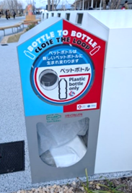
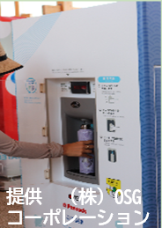
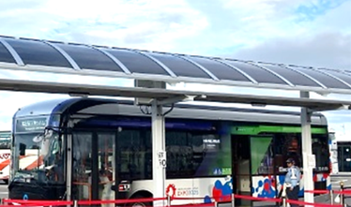
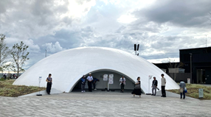
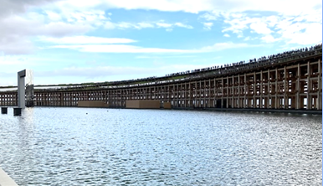
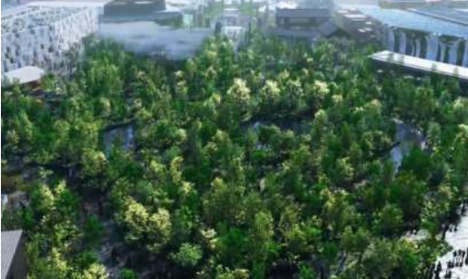
５ 参考資料
豊かな環境づくり大阪府民会議
大阪・関西万博において持続可能性の実現を目指して実施された取組
大阪・関西万博では、先進性、経済性がありつつも採用可能な技術を用いてカーボンニュートラルや循環型社会及び自然共生社会のための取組、日本国内の2050 年の脱炭素社会や将来の循環型社会及び自然共生社会を実現するために、2050 年を見据えて開発していくべき先進的な技術や仕組みを見て、体験できる取組が実施されました。
脱炭素
資源循環・循環経済
自然環境
水素社会
プラスチック対策
環境影響評価書に基づく適切な事業実施
水素発電由来の電気を場外から導入 等
給水ボトル・マイボトルの利用
ペットボトルの水平リサイクル
リユース食器の利用
会場内外において、裸地（砂れき地）、緑地、水辺（浅場等）など、可能な限り鳥類の生息環境に配慮するように検討 等
再生可能エネルギーの徹底利用
ペロブスカイト太陽光発電システムの実装
会場内空調において帯水層蓄熱等を利用
自然環境・生態系保全等の検討
自然保護団体等NGOと共同実施
食品対策
ネイチャーポジティブ等の発信
食品ロス削減対策
食品廃棄物のリサイクル
大阪湾沿岸を藻場等で取り囲むことをめざす「大阪湾MOBAリンク構想」の実現に向けて進めるプロジェクトと連携
省エネルギー
AIやセンサーを活用した高度エネルギーマネジメントシステムの導入
その他
「静けさの森」の植栽
カーボンリサイクル技術
施設・設備・什器の移築・リユース（「万博サーキュラーマーケット ミャク市！」、大屋根リング等）
万博記念公園をはじめ、大阪府内の公園等から将来間伐予定の樹木などを移植
CO₂吸収型コンクリート
CO₂分離回収技術・DAC（直接空気回収技術）
メタネーション 等

